Slide 1
«Экономика, это не наука»
Религия?

Slide 2

Цель работы…… задача…..
Гипотезы ……

Slide 4
Это опасно?
Экономические санкции – инструмент политического воздействия ……

Slide 5
Виды безопасности: экономическая, военная, экологическая, информационная

Slide 7
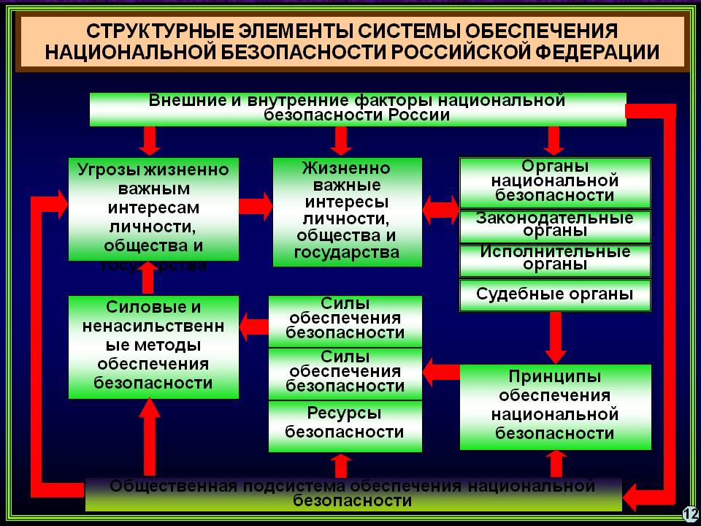

Slide 8
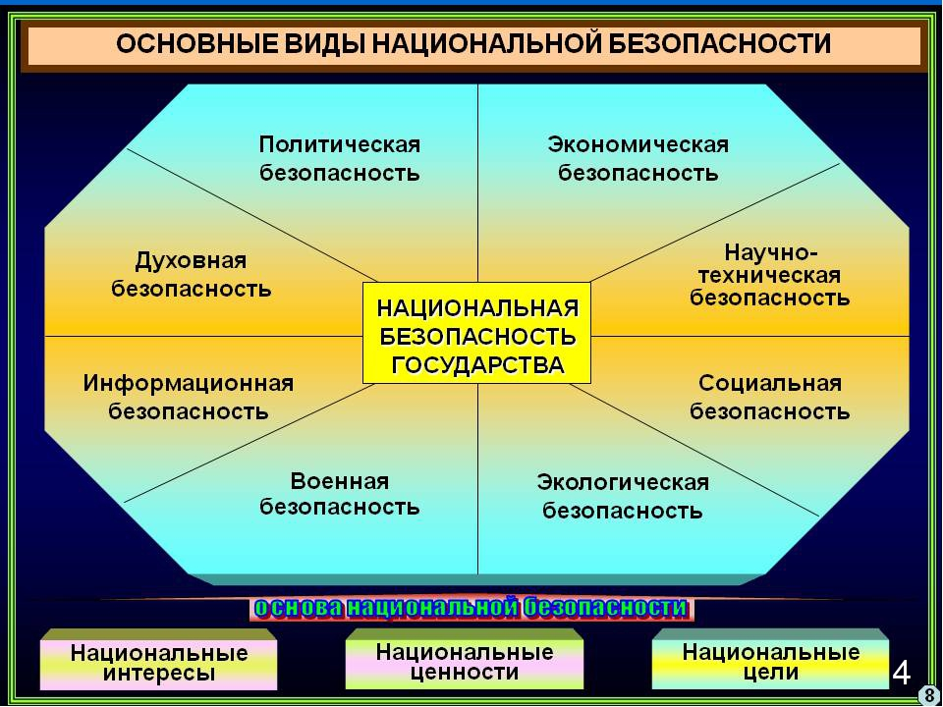

Slide 9
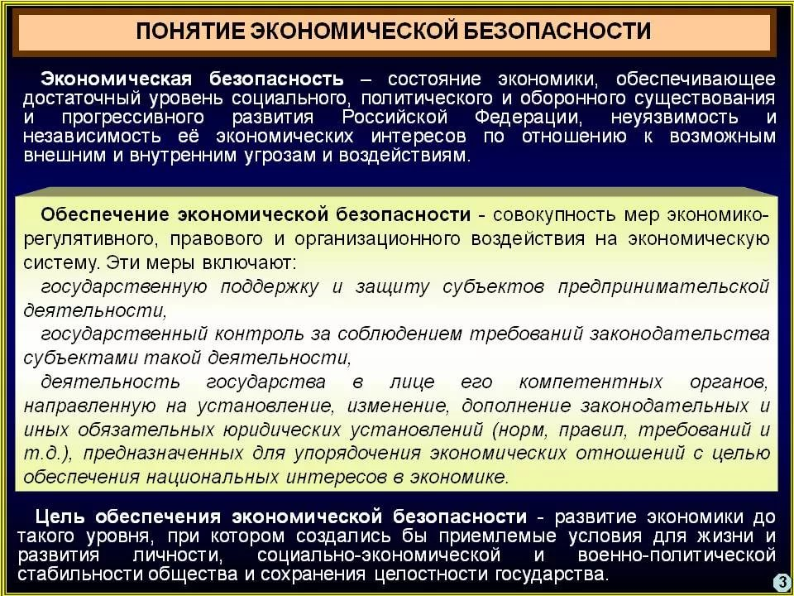

Slide 10

Экономическая безопасность
Это защищенность жизненно важных интересов личности, общества и государства в эк. сфере от внутренних и внешних угроз. Также это состояние, в котором народ может суверенно, без вмешательства и давления извне, определять пути и формы своего экономического развития.

Slide 11

Уровни экономической безопасности
Международная
Национальная
Локальная
Частная

Slide 12
Пути экономической безопасности
Отказ от навязывания моделей развития, от экономического и политического принуждения;
Уважение законности существования различных форм собственности и интересов;
Признание принципов равноправия государств вне зависимости от социального и политического строя;
Свобода выбора пути, развития и форм организации экономической жизни; суверенитета государств над природными ресурсами и экономическим потенциалом в своих странах.

Slide 13

концепция экономической безопасности
Обеспечивает сотрудничество государств в решении глобальных проблем человечества и станет основой мирного сосуществования в безъядерном и ненасильственном мире, гарантией прогресса в деле ликвидации экономической отсталости и слаборазвитости.

Slide 14
Объект, субъект, предмет
экономической безопасности
Объекты : государство, его экономическая система и все его природные богатства, общество с его институтами, учреждениями, фирмами и личностью.
Субъекты : функциональные и отраслевые министерства и ведомства, налоговые и таможенные службы, банки, фонды и страховые компании, производители и продавцы продукции, работ и услуг и т.д.
Предмет- определение и мониторинг факторов, подрывающих устойчивость социально-экономической системы и государства в краткосрочной перспективе.

Slide 15

Военная безопасность
Военная политика проводится на основании положений, разработанных в военной доктрине РФ (совокупность официальных взглядов, определяющих военно-политические, военно-стратегические и военно-экономические основы обеспечения военной безопасности РФ).
В военной доктрине конкретизируются применительно к военной сфере установки Концепции национальной безопасности Российской Федерации.

Slide 16
Цели военной безопасности
Предотвращение, локализация и нейтрализация военных угроз РФ

Slide 17
Правовая основа Военной доктрины:
Конституция РФ;
Федеральные законы;
Международные договоры РФ в области обеспечения военной безопасности.
Руководство обеспечения военной безопасности РФ осуществляет Президент РФ, который является Верховным Главнокомандующим Вооруженными Силами РФ.

Slide 18

Экологическая безопасность
В результате активного воздействия цивилизации на окружающую среду степень ее загрязнения возрастает с каждым годом.
Особенно сильно это негативное влияние в:
местах экологических катастроф;
местах нерационального использования минеральных ресурсов и вредных отходов производства.

Slide 19

Охрана атмосферного
воздуха
Это ключевая проблема оздоровления окружающей природной среды.
Атмосферный воздух занимает особое положение среди других компонентов биосферы.

Slide 20
Загрязняющие отрасли
теплоэнергетика;
предприятия черной металлургии;
нефтедобыча и нефтехимия;
автотранспорт;
предприятия цветной металлургии;
производство
стройматериалов.

Slide 21

Водные объекты
Россия обладает одним из самых высоких водных потенциалов в мире – на 1 жителя России приходится свыше 30000 м³ /год воды.
Однако в настоящее время около 70% рек и озер утратили свои качества как источника питьевого водоснабжения, в результате около половины населения потребляют загрязненную недоброкачественную воду.

Slide 22

Информационная безопасность
Это состояние надежной защищенности культурного достояния страны, интеллектуальной собственности хозяйствующих субъектов и граждан, специальных сведений, составляющих государственную и профессиональную тайну.

Slide 23

Основа информационной безопасности
Непрерывность защиты информации;
Активность;
Скрытность;
Целеустремлённость.

Slide 24
К информационной безопасности относят также проблемы формирования культурного, духовно-нравственного наследия, исторических традиций, патриотизма и гуманизма. Эти компоненты общественной жизни - важнейшая часть менталитета, характера и душевного строя народов.

Slide 25
Выводы
Все виды национальной безопасности тесно взаимосвязаны и взаимодополняют друг друга: каждый из видов может достаточно ярко проявляться в сфере действия другого, дополняя или ослабляя его влияние.
Не может быть военной безопасности при слабой и неэффективной экономике, так же как не может быть одновременно ни военной, ни экономической безопасности в обществе, раздираемом социальными конфликтами.
Но все же базисом национальной безопасности продолжает оставаться экономическая безопасность.

Slide 26
Спасибо за внимание

